Slide 1



Algoritmos
Facultad de Ingeniería UPC

Slide 2

Animaciones

Slide 3
Logro
Al finalizar la sesión, el estudiante, implementa aplicaciones con capacidades de animación utilizando:
El componente no visual TIMER.
Sprite / Background / Room
Animaciones:
Animaciones con Sprite
Animaciones con Timer

Slide 4

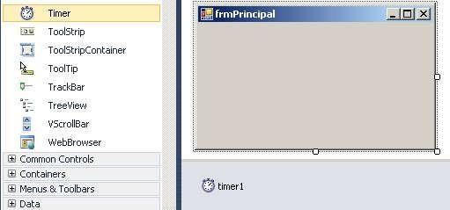
Componente Timer
Componente no visual que permite ejecutar un evento cada cierto intervalo de tiempo de forma automática.

Slide 5
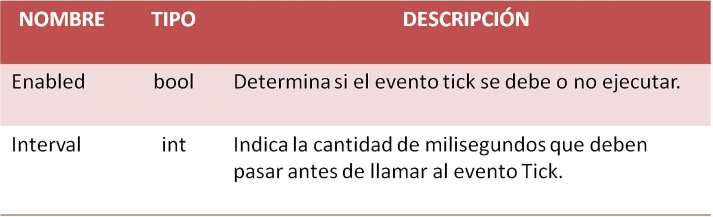
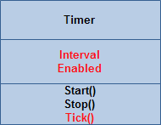
Timer – Propiedades y Eventos
El timer tiene 2 propiedades importantes:
El único evento del timer es el TICK, que se ejecutará cada cierta cantidad de milisegundos especificada por <Interval> siempre y cuando el timer tenga la propiedad <Enabled> en true.

Slide 6
SPRITE / BACKGROUND / ROOM

Slide 7
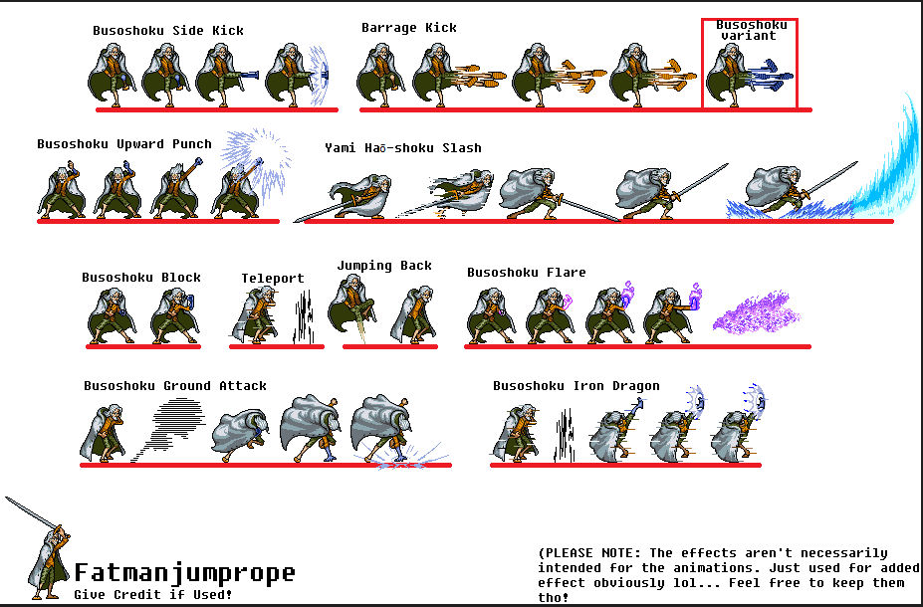

Slide 8
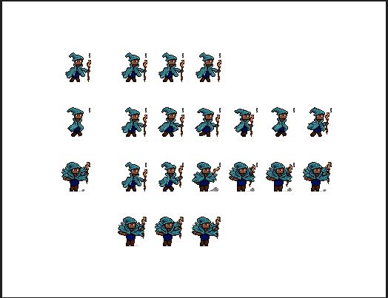

Slide 9

Sprites
Los sprites son mapas de bits 2D que se dibujan directamente en un objetivo de renderizado sin usar el canal de gráficos (Grahics Pipeline) para ejecutar transformaciones o efectos de iluminación.

Slide 10
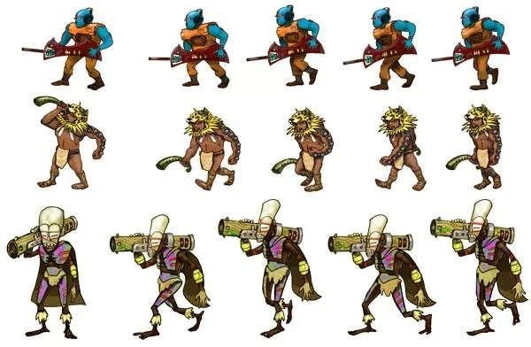
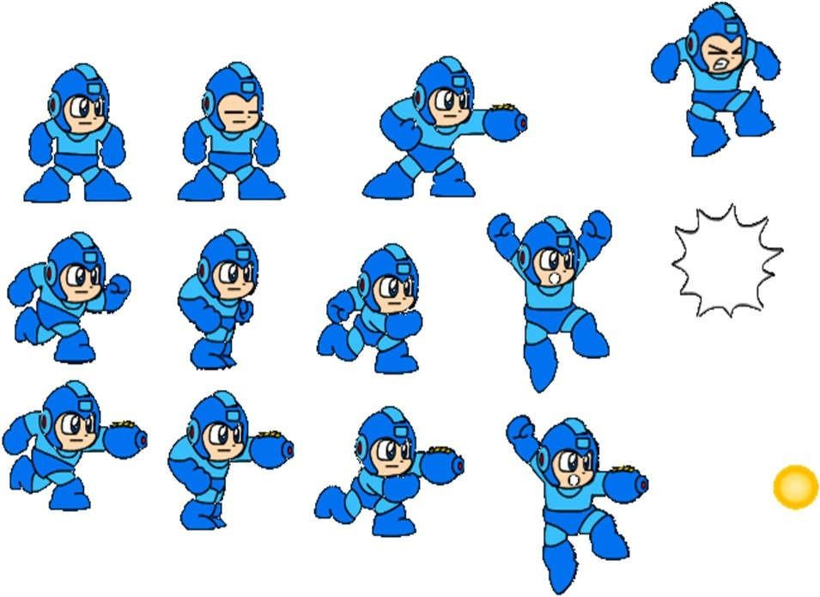
Sprites
Un Sprite está compuesto por una serie de imágenes, cada una representan a un personaje/objeto a una posición o movimiento especifico.

Slide 11

Sprites
Un sprite, es una imagen que está dividida en secciones formando una secuencia de movimiento.
Si pasamos rápidamente por cada una de las secciones del sprite podemos ver qué se genera una animación.

Slide 12
Sprites - Dimensiones
Un sprite tiene las siguientes dimensiones:
Indice Imagen:
0
1
2
3
Alto del Sprite
Ancho imagen
Ancho imagen
Ancho imagen
Ancho imagen
Ancho del Sprite
Ancho Imagen = Ancho del Sprite / # imagenes Imagen X1 = Ancho Imagen * Indice Imagen Imagen X2 = Ancho Imagen * (Indice Imagen + 1)

Slide 13
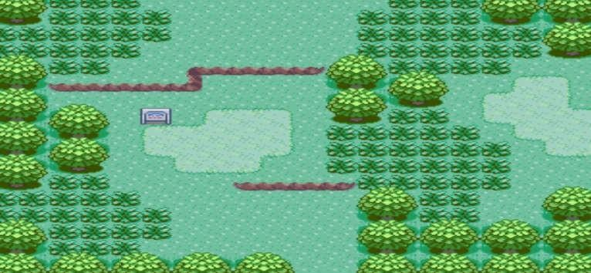
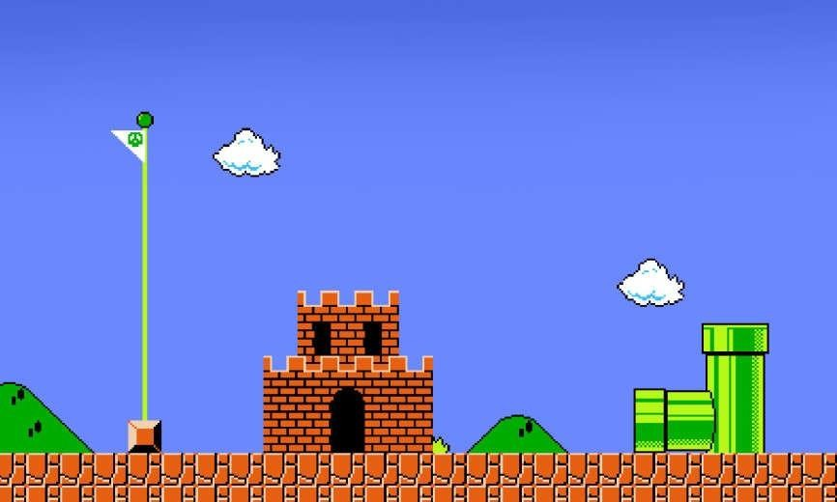
Background
Son las imágenes de fondo y generalmente representan el escenario en el cual transcurre la acción del juego.

Slide 14

Background

Slide 15
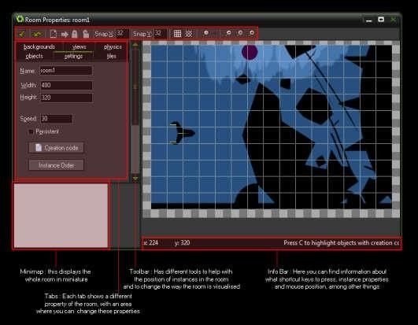
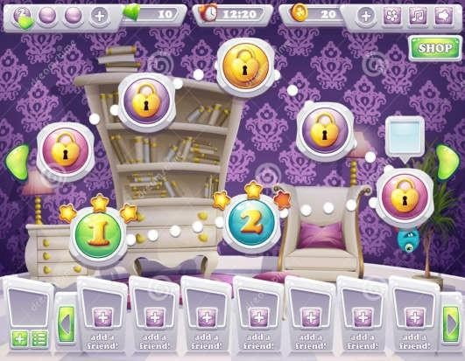
Room
Un room define al lugar donde las instancias de los objetos participan en el juego.
También, designa a la consola del juego, el menú, un mapa del Juego, etc..

Slide 16
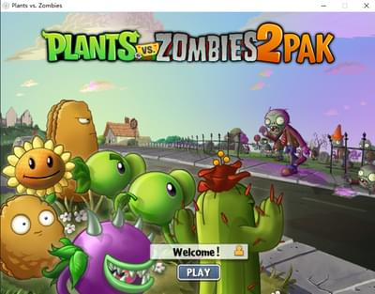
Room

Slide 17
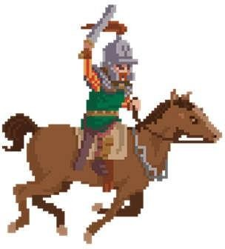
ANIMACIONES

Slide 18



Animaciones con Sprites
Para crear animaciones, necesitamos mostrar todos los cuadros de la animación (uno por uno) obteniéndose un efecto de movimiento(desplazamiento).
1 2 3
En este caso, no podemos esperar a que se ejecute el evento Paint o tendríamos una animación que solo se mueve cuando el usuario toca la ventana, pasa el mouse por arriba, etc.

Slide 19
Animaciones con Timer
Para realizar el proceso de dibujo constantemente, debemos utilizar un Timer.
En el evento Tick del timer debemos crear un nuevo Canvas (o Graphics) que corresponda al área dónde queremos pintar.
Por lo general, el área será la del formulario pero puede ser de cualquier otro control.
Dibujar lo que queramos sobre el canvas y liberar el objeto.

Slide 20
Animaciones con Timer
System::Void timer1_Tick(System::Object^sender, System::EventArgs^e)
{
//Se obtiene el lienzo(canvas) sobre el cual se va a graficar.
//En este caso es sobre el formulario.
Graphics^ canvas = this->CreateGraphics();
// Código para graficar sobre el lienzo
// Liberar el lienzo(canvas)
delete canvas;
}

Slide 21
Sprites – Método de dibujo
Debemos tener una variable que almacene el índice de la imagen a mostrar.
El índice deberá ir avanzando en cada iteración del timer en 1 de forma cíclica: 0, 1, 2, 3, 0, 1, 2, 3 …
En cada iteración del timer se deberá mostrar la imagen de acuerdo al índice.

Slide 22
Ejemplo del evento Timer Tick
Para este caso asumiremos que en nuestro formulario se ha declarado una variable int indice; y se ha inicializado con 0.
// El pictureBox contiene al Sprite y está en SizeMode = AutoSize int anchoImagen = pictureBox1->Width / 4;
int altoImagen = pictureBox1->Height;
buffer->Graphics->Clear(Color::White);
// Declaramos un rectángulo con las dimensiones del pedazo del sprite a //utilizar
Drawing::Rectangle porcionAUsar = Drawing::Rectangle(anchoImagen * índice, 0,anchoImagen,altoImagen);
// Dibujamos la imagen en la posicion 50, 50
buffer->Graphics->DrawImage(pictureBox1->Image, 50, 50,porcionAUsar,GraphicsUnit::Pixel);
// Aumentamos el indice indice++;
if (indice >= 4)
indice = 0;

Slide 23

Transparencia
El único problema con este método es que pinta el fondo blanco de la imagen.
Para eliminar este fondo necesitamos crear una imagen que tenga como fondo un color que no esté presente en la imagen:

Slide 24
Ejemplo del evento Timer Tick con transparencia
// El pictureBox contiene al Sprite y está en SizeMode = AutoSize
int anchoImagen = pictureBox1->Width / 4;
int altoImagen = pictureBox1->Height;
buffer->Graphics->Clear(Color::White);
// Creamos una imagen de tipo bitmap para generar la transparencia
Bitmap^ imgTransparente = gcnew Bitmap( pictureBox1->Image );
// Le aplicamos transparencia tomando como referencia el pixel de la
// esquina superior izquierda
imgTransparente->MakeTransparent( imgTransparente->GetPixel( 1, 1 ) );
// Declaramos un rectangulo con las dimensiones del pedazo del sprite a utilizar Drawing::Rectangle porcionAUsar = Drawing::Rectangle(anchoImagen * indice,
0,
anchoImagen,
altoImagen);
// Dibujamos la imagen en la posicion 50, 50
buffer->Graphics->DrawImage(imgTransparente, 50, 50, porcionAUsar, GraphicsUnit::Pixel);
// Aumentamos el indice
indice++;
if (indice >= 4) indice = 0;
// Limpiamos la memoria
delete imgTransparente;

Slide 25
Parpadeo
Cuando hacemos una aplicación que tiene muchos dibujos o animaciones, es muy probable que se muestre un ligero parpadeo en los elementos dando la impresión de que no el dibujo no es continuo.
Esto se debe a que el dibujo se está mostrando en todas sus etapas de construcción en lugar de simplemente mostrar el resultado final.

Slide 26
Parpadeo - Explicación
Imaginemos que queremos mostrar en pantalla 100 rectángulos en distintas posiciones:
En el timer colocaríamos el siguiente código:
Graphics ^g = this->CreateGraphics();
g->Clear(Color::White);
for (int i=0; i<100; i++)
{
if (i % 2 == 0)
g->FillRectangle(Brushes::Red, i*2, i*2, 50, 50); else
g->FillRectangle(Brushes::Lime, i*2, i*2, 50, 50);
}
delete g;

Slide 27
Parpadeo – Explicación
El código mostrado mostraría los 100 rectángulos, sin embargo no se mostrarían de una forma limpia sino que aparecería un pequeño parpadeo.
Este parpadeo se debe a que cada vez que se llama al método FillRectangle, no solo se está pintando el rectángulo sino que se está mostrando en pantalla, por lo que se nos presentan 100 imágenes distintas en un periodo muy corto dándonos así un efecto de parpadeo.

Slide 28
Parpadeo – Explicación
En realidad se nos están mostrando todas estas imágenes en un tiempo muy corto:
1
2
3
4
5
6
Éstas son solo las primeras 6 imágenes que se nos muestran antes de que obtengamos el resultado con los 100 rectángulos.
(Falta mostrar 94 imágenes).
Y esto es tan solo la primera pasada. Cuando estamos dentro de un timer este procedimiento se repetirá muchas veces. Tenga en cuenta que en la segunda pasada del timer, en lugar de solamente mostrarnos 200 rectángulos nos está mostrando más de 10,000 rectángulos.

Slide 29
¿Cómo evitar el parpadeo?
Para evitar el parpadeo, es necesario crear un Buffer de canvas. Es decir, un canvas que no se muestre en pantalla pero que ofrezca la misma funcionalidad.
Una vez creado este canvas invisible podemos dibujar lo que queramos sobre éste sin temor a que se muestre en pantalla.
Una vez terminado todo el dibujo podemos mostrarlo de forma completa en una sola pasada.

Slide 30
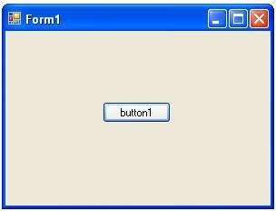
El Buffer
Buffer
Creamos un buffer del tamaño del original
Dibujamos todo en el buffer
Pasamos el Buffer con los 100 rectángulos al canvas visible del formulario haciendo que los 100 se muestren 1 sola vez.

Slide 31
¿Cómo crear el Buffer?
// Creamos los gráficos del formulario Graphics ^g = this->CreateGraphics();
// Reservamos un espacio para poner el Buffer
BufferedGraphicsContext ^espacioBuffer = BufferedGraphicsManager::Current;
// Creamos un canvas dentro del espacio del buffer utilizando el canvas
// del formulario
BufferedGraphics ^buffer = espacioBuffer->Allocate( g, this->ClientRectangle);
// A partir de aquí todo los dibujos se deben realizar en el Canvas del Buffer
// buffer->Graphics
buffer->Graphics->Clear(Color::White);
for (int i=0; i<100; i++)
buffer->Graphics->FillRectangle((i % 2 == 0) ? Brushes::Red : Brushes::Lime, i*2, i*2, 50, 50);
// Pasamos el buffer terminado al canvas visible buffer->Render(g);
// Limpiamos la memoria reservada
delete buffer;
delete espacioBuffer;
delete g;

Slide 32
Método Alternativo - Buffer
Creamos una imagen
Imagen
Dibujamos todo en la imagen
Pintamos la imagen completa en el canvas del formulario

Slide 33
Método Alternativo - Buffer
Otra forma de evitar el parpadeo es simular el uso de un buffer con una imagen.
Cabe resaltar que este método no es un buffer pero para efectos del curso nos ofrece la misma funcionalidad.
Funciona más lento que un buffer pero imperceptible para el tipo de programas a realizar en el curso.

Slide 34
Método Alternativo - Buffer
//crear un canvas
Graphics ^canvas = this->CreateGraphics();
//Asegurarse que la ventana no esta minimizada
if(canvas->VisibleClipBounds.Width>0 && canvas->VisibleClipBounds.Height >0)
{
// crear una imagen
Bitmap ^imagen = gcnew Bitmap (canvas->VisibleClipBounds.Width,canvas->VisibleClipBounds.Height);
//crear un canvas para pintar en la imagen
Graphics ^CanvasImagen = Graphics::FromImage(imagen);
// todo se pinta ahora en el canvas de la imagen CanvasImagen->Clear(Color::Black);
for ( int i =0; i <100;i++)
CanvasImagen->FillRectangle((i % 2 == 0) ? Brushes::Red : Brushes::Lime, i*2, i*2, 50, 50);
// este seria el "render" pintar la imagen en pantalla
canvas->DrawImage(imagen,0,0);
delete CanvasImagen; delete imagen;
}
delete canvas;

Slide 35
Videos de apoyo
¿Como crear sprites? ¿Que programa usar para PixelArt?: https://www.youtube.com/watch?v=zAe3ETJubqw
Drawing Sprites with SFML - C++ Tutorial: https://www.youtube.com/watch?v=aEDP7uhaiJc
Movimiento de Sprite con Visual Studio C++: https://www.youtube.com/watch?v=A_Zo5zFbGSg

Slide 36


